Slide 1
Balanço da Semana
26 de novembro de 2023

Slide 2
Trégua e troca de reféns em gaza
Trégua de 4 dias iniciada na manhã de sexta-feira
Ao todo, serão libertados 50 dos 240 civis que foram feitos reféns em 7 de outubro pelo Hamas a Israel
O acordo também envolve a libertação de 150 palestinos detidos em prisões israelenses

Slide 3
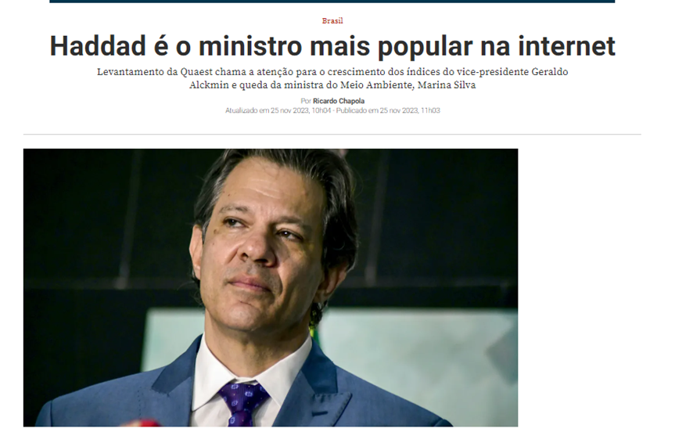
Queda de braço na desoneração da folha de pagamento, mas haddad continua queridinho

Slide 4
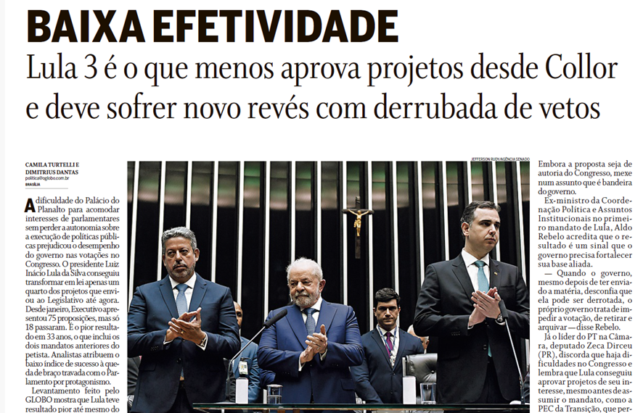
As dificuldades com o congresso

Slide 5
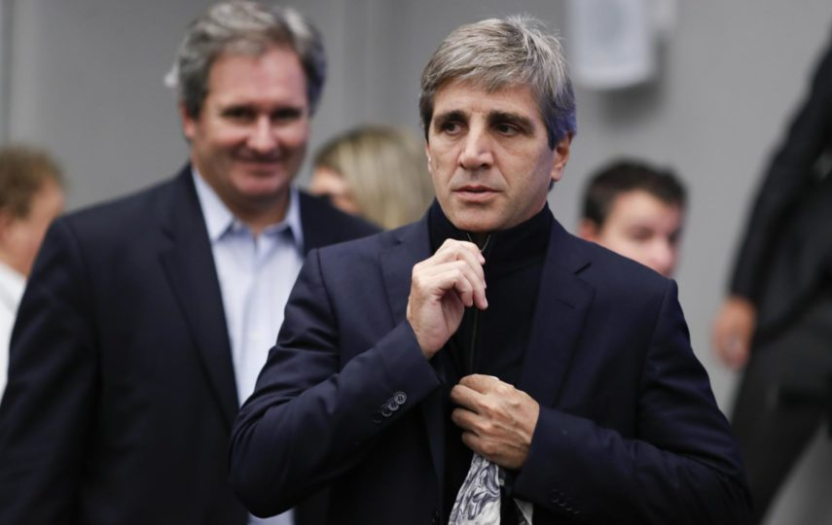
Milei entrega gestão econômica e segurança para macri e patrícia

Slide 6
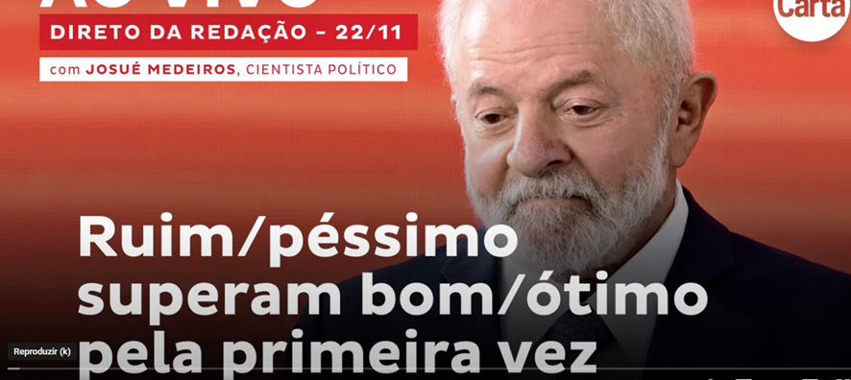
Pesquisas indicam queda de apoio popular ao governo lula .... Com exceções estranhas

Slide 7
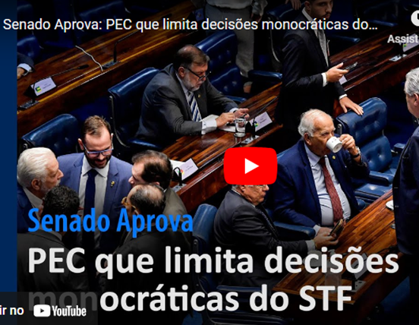
Stf esperneia, mas senado continua na ofensiva

Slide 8
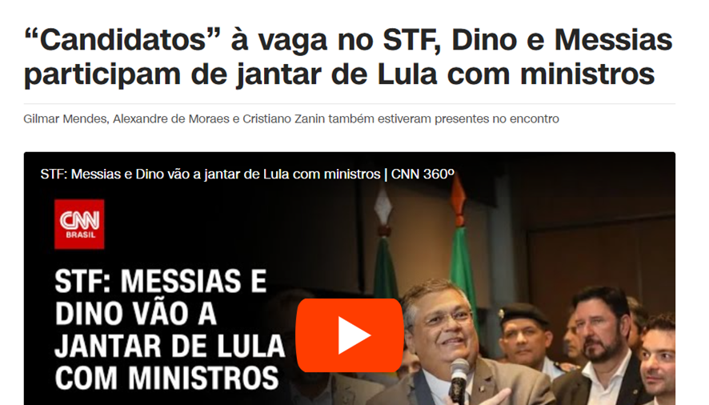
Lula dança um bolero com stf

Slide 9
Ia Na eleições municipais

